Slide 1
登録販売者試験R6関東過去問 問21
1.食道は、喉もとから上腹部のみぞおち近くまで続く、直径１～２ｃｍの管状の器官で
消化液の分泌腺がある。
2.ペプシノーゲンは、胃酸によって主に炭水化物を消化する酵素であるペプシンとなり、
胃酸とともに胃液として働く。
3.胃粘液に含まれる成分は、小腸におけるビタミンＢ１２の吸収に重要な役割を果たし
ている。
4.小腸は、全長６～７ｍの管状の臓器で、十二指腸、空腸、盲腸の３部分に分かれる
消化器の問題を医師が解説！

Slide 2
問021 消化器系に関する次の記述の正誤について、正しいものはどれか。
1.食道は、喉もとから上腹部のみぞおち近くまで続く、直径１～２ｃｍの管状の器官で
消化液の分泌腺がある。
2.ペプシノーゲンは、胃酸によって主に炭水化物を消化する酵素であるペプシンとなり、
胃酸とともに胃液として働く。
3.胃粘液に含まれる成分は、小腸におけるビタミンＢ１２の吸収に重要な役割を果たしている。
4.小腸は、全長６～７ｍの管状の臓器で、十二指腸、空腸、盲腸の３部分に分かれる

Slide 3
問021 消化器系に関する次の記述の正誤について、正しいものはどれか。
1.食道は、喉もとから上腹部のみぞおち近くまで続く、直径１～２ｃｍの管状の器官で
消化液の分泌腺がある。
2.ペプシノーゲンは、胃酸によって主に炭水化物を消化する酵素であるペプシンとなり、
胃酸とともに胃液として働く。
3.胃粘液に含まれる成分は、小腸におけるビタミンＢ１２の吸収に重要な役割を果たしている。
4.小腸は、全長６～７ｍの管状の臓器で、十二指腸、空腸、盲腸の３部分に分かれる

Slide 4
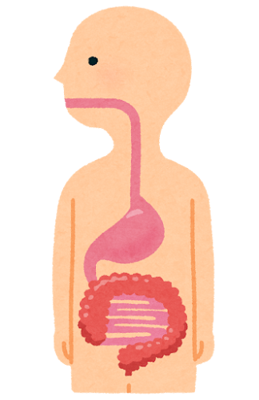
「消化管」と「消化腺」
口腔
「消化管」は「くだ」
食道
口腔・咽頭・食道・胃・小腸・大腸・肛門
胃
伸ばすと一本に繋がるイメージ
大腸
小腸

Slide 5
「消化管」と「消化腺」
「消化腺」とは分泌細胞の集まりのこと(組織)
胃
胃底腺
Notes:
人間も一緒で事務職が〇〇部門
消化液を分泌する仕事をする
泉のように消化液を集めて

Slide 6
「消化管」と「消化腺」
「消化腺」
唾液腺・胃・肝臓・胆嚢・膵臓・小腸
唾液腺
消化液を分泌して化学的消化を行う
肝臓
胃
大腸と食道に消化腺はない
胆嚢
膵臓
食道は消化液が混ざる時間がない
小腸
大腸・肛門は消化する必要がない

Slide 7
問021 消化器系に関する次の記述の正誤について、正しいものはどれか。
1.食道は、喉もとから上腹部のみぞおち近くまで続く、直径１～２ｃｍの管状の器官で
消化液の分泌腺がある。→消化腺の分泌腺はない
2.ペプシノーゲンは、胃酸によって主に炭水化物を消化する酵素であるペプシンとなり、
胃酸とともに胃液として働く。
3.胃粘液に含まれる成分は、小腸におけるビタミンＢ１２の吸収に重要な役割を果たしている。
4.小腸は、全長６～７ｍの管状の臓器で、十二指腸、空腸、盲腸の３部分に分かれる

Slide 8
問021 消化器系に関する次の記述の正誤について、正しいものはどれか。
1.食道は、喉もとから上腹部のみぞおち近くまで続く、直径１～２ｃｍの管状の器官で
消化液の分泌腺がある。
2.ペプシノーゲンは、胃酸によって主に炭水化物を消化する酵素であるペプシンとなり、
胃酸とともに胃液として働く。
3.胃粘液に含まれる成分は、小腸におけるビタミンＢ１２の吸収に重要な役割を果たしている。
4.小腸は、全長６～７ｍの管状の臓器で、十二指腸、空腸、盲腸の３部分に分かれる

Slide 9
タンパク質を分解する酵素
ペプシノーゲン
トリプシノーゲン

Slide 10
タンパク質を分解する酵素
ペプシノーゲン
トリプシノーゲン
（源）
（源）

Slide 11
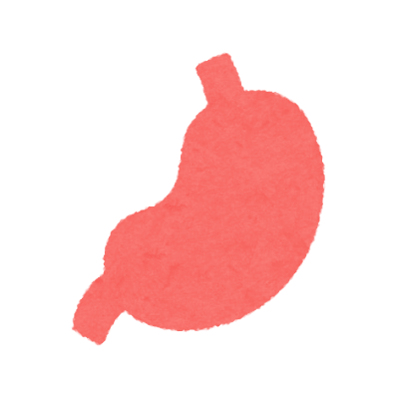
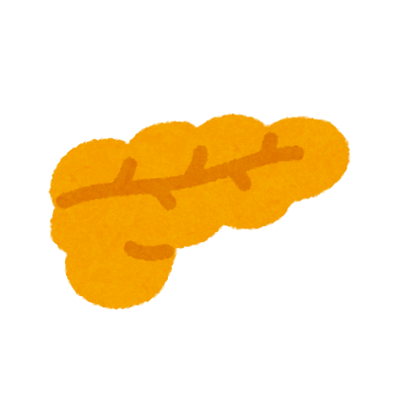
タンパク質を分解する酵素
ペプシノーゲン
トリプシノーゲン
（源）
（源）
胃酸
エンテロキナーゼ
（小腸）
ペプシン
トリプシン
膵臓
小腸
胃
（源）
（源）
本物
本物

Slide 12
ゲン
（源）
には意味がある
細胞の主成分はタンパク質
分解酵素をそのまま持つと細胞自身が壊れる
例)急性膵炎

Slide 13
問021 消化器系に関する次の記述の正誤について、正しいものはどれか。
1.食道は、喉もとから上腹部のみぞおち近くまで続く、直径１～２ｃｍの管状の器官で
消化液の分泌腺がある。
2.ペプシノーゲンは、胃酸によって主に炭水化物を消化する酵素であるペプシンとなり、
胃酸とともに胃液として働く。→タンパク質を消化する酵素、〇〇ゲンはタンパク質を分解する
3.胃粘液に含まれる成分は、小腸におけるビタミンＢ１２の吸収に重要な役割を果たしている。
4.小腸は、全長６～７ｍの管状の臓器で、十二指腸、空腸、盲腸の３部分に分かれる

Slide 14
問021 消化器系に関する次の記述の正誤について、正しいものはどれか。
1.食道は、喉もとから上腹部のみぞおち近くまで続く、直径１～２ｃｍの管状の器官で
消化液の分泌腺がある。
2.ペプシノーゲンは、胃酸によって主に炭水化物を消化する酵素であるペプシンとなり、
胃酸とともに胃液として働く。
3.胃粘液に含まれる成分は、小腸におけるビタミンＢ１２の吸収に重要な役割を果たしている。
4.小腸は、全長６～７ｍの管状の臓器で、十二指腸、空腸、盲腸の３部分に分かれる

Slide 15
胃から分泌されるもの
胃酸 | pH1~2,殺菌、ペプシノーゲンの活性化
粘液 | 胃粘膜の保護、重炭酸を含む
ペプシノーゲン | 胃酸でペプシンに活性化され タンパク質を分解する
内因子 | ビタミンB12と結合して回腸で吸収

Slide 16
胃=消化するのが主な機能
ビタミンB12だけ吸収を補助する役割

Slide 17
ビタミンB12の機能と吸収
欠乏すると…
赤血球を作る
貧血
細胞分裂を助ける
舌炎（舌が荒れる）
神経機能を維持する
認知症

Slide 18
ビタミンB12は水溶性
DEKAい!
脂好き
脂溶性ビタミンの覚え方

Slide 19
ビタミンB12の機能と吸収
ビタミンB12
胃切除後や強い慢性胃炎
＋
ビタミンB12と
内因子が結合
内因子
内因子が不足する
内因子を認識して
吸収する
貧血・認知症になる
ビタミンB12だけでは吸収できない
不足するまで10年以上かかることもある!!
Notes:
肉・魚・乳製品に含まれている昔は貴重なビタミンかつ、大きい分子で吸収しにくいので、胃酸などに負けないように胃の内因子でがっちり捕まえて、小腸で確実に吸収するという仕組み

Slide 20
問021 消化器系に関する次の記述の正誤について、正しいものはどれか。
1.食道は、喉もとから上腹部のみぞおち近くまで続く、直径１～２ｃｍの管状の器官で
消化液の分泌腺がある。
2.ペプシノーゲンは、胃酸によって主に炭水化物を消化する酵素であるペプシンとなり、
胃酸とともに胃液として働く。
3.胃粘液に含まれる成分は、小腸におけるビタミンＢ１２の吸収に重要な役割を果たしている。
4.小腸は、全長６～７ｍの管状の臓器で、十二指腸、空腸、盲腸の３部分に分かれる

Slide 21
問021 消化器系に関する次の記述の正誤について、正しいものはどれか。
1.食道は、喉もとから上腹部のみぞおち近くまで続く、直径１～２ｃｍの管状の器官で
消化液の分泌腺がある。
2.ペプシノーゲンは、胃酸によって主に炭水化物を消化する酵素であるペプシンとなり、
胃酸とともに胃液として働く。
3.胃粘液に含まれる成分は、小腸におけるビタミンＢ１２の吸収に重要な役割を果たしている。
4.小腸は、全長６～７ｍの管状の臓器で、十二指腸、空腸、盲腸の３部分に分かれる

Slide 22
小腸の長さ
肉食→短い
草食→長い
人間 | 6m
鹿 | 30m
ヒョウ | 3m

Slide 23
小腸
十二指腸・空腸・回腸
十二指腸 | 25cm | 消化 | 胆汁・膵液・腸液が合流
空腸 | 2.5m | 吸収 | 糖・脂肪・アミノ酸・ビタミン
回腸 | 3.5m | 吸収 | ビタミンB12など

Slide 24
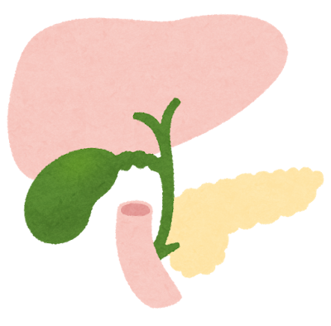
十二指腸
肝臓
消化液が集合
胆嚢
膵臓
十二指腸

Slide 25
問021 消化器系に関する次の記述の正誤について、正しいものはどれか。
1.食道は、喉もとから上腹部のみぞおち近くまで続く、直径１～２ｃｍの管状の器官で
消化液の分泌腺がある。
2.ペプシノーゲンは、胃酸によって主に炭水化物を消化する酵素であるペプシンとなり、
胃酸とともに胃液として働く。
3.胃粘液に含まれる成分は、小腸におけるビタミンＢ１２の吸収に重要な役割を果たしている。
4.小腸は、全長６～７ｍの管状の臓器で、十二指腸、空腸、盲腸の３部分に分かれる→
十二指腸・空腸・回腸

Slide 26
問021 消化器系に関する次の記述の正誤について、正しいものはどれか。
1.食道は、喉もとから上腹部のみぞおち近くまで続く、直径１～２ｃｍの管状の器官で
消化液の分泌腺がある。→誤
2.ペプシノーゲンは、胃酸によって主に炭水化物を消化する酵素であるペプシンとなり、
胃酸とともに胃液として働く。→誤
3.胃粘液に含まれる成分は、小腸におけるビタミンＢ１２の吸収に重要な役割を果たしている。
→正
4.小腸は、全長６～７ｍの管状の臓器で、十二指腸、空腸、盲腸の３部分に分かれる→誤

Slide 27
高評価とチャンネル登録をお願いします

Slide 28
ご清聴ありがとうございました

